Slide 1
Archeologické objavy tisícročia Sinaj, Refidím a prechod cez Červené more
Király Ján www.zmensvojzivot.mypage.cz

Slide 2
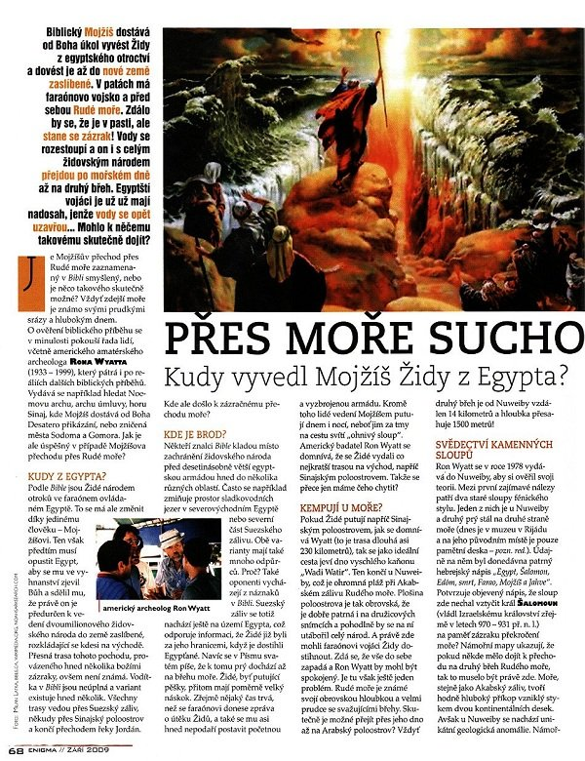
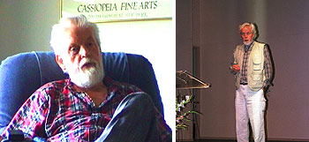
Ron Wyatt – archeológ bez titulu
Ron Wyatt nebol profesionálny archeológ. Jeho povolaním bola anestéziológia. Jeho koníčkom bol prieskum starovekej histórie. V roku 1977 Ron navštívil Turecko, v roku 1978 pracoval na vedeckom poli v Egypte a v roku 1979 v Izraeli. Jeho prvý tím, to bol len on a jeho dvaja mladí synovia. Neskôr mu ponúkli pomoc ďalší jedinci, ktorí javili záujem o jeho prácu. Bol pokorným mužom pri každom kontakte s verejnosťou. Vždy sa snažil viesť ľudí k Bohu. Bol svätým príkladom poctivosti a úprimnosti. Nezaujímal sa o slávu a bohatstvo. Staral sa len o to, aby robil to, čo je Božia vôľa.
Zarábal veľké peniaze ako ošetrovateľ-anestéziológ, ale všetky prostriedky použil na prácu na archeologických objavoch. Bol viac ako 130 krát v zámorí. Keď vyčerpal všetky svoje peniaze, vrátil sa späť, aby znovu zarobil peniaze k odhaleniu biblických právd.
Často diskutoval na tieto témy v TV diskusných reláciách, kde obhajoval svoje objavy. Existuje veľa filmového i písomného materiálu, ktorý je možné zakúpiť, ale všetko v anglickom jazyku.

Slide 3
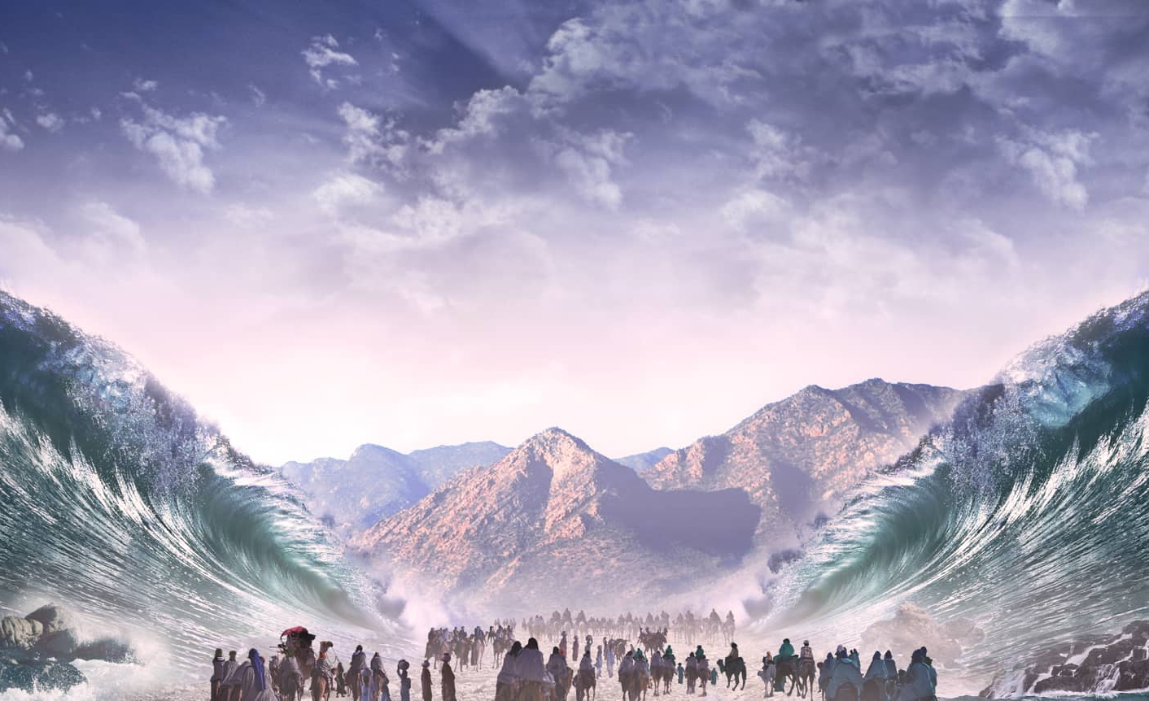
Prechod cez more Mýtus alebo skutočnosť?

Slide 4
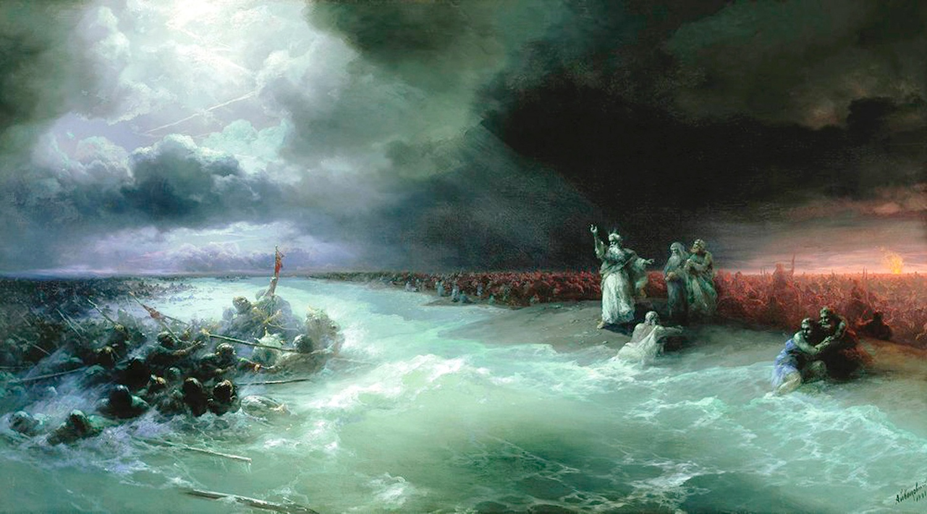
Prechod cez more Biblický opis
1 Mojžišova 14:19,21
Ty zdvihni svoju palicu, vystri ruku nad more a rozdeľ ho, aby Izraeliti mohli prejsť jeho stredom po suchu ... Mojžiš vystrel ruku nad more a Hospodin po celú noc zaháňal more prudkým východným vetrom a vysušil ho.

Slide 5
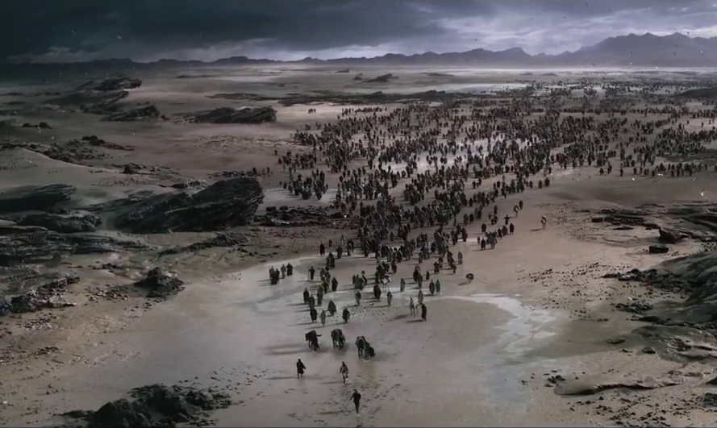
Prechod cez more Biblický opis
1 Mojžišova 14:21-22
Voda sa rozdvojila. Izraeliti šli stredom mora po suchu. Voda stála ako múr po ich ľavej i pravej strane. (Roháčkov preklad)

Slide 6
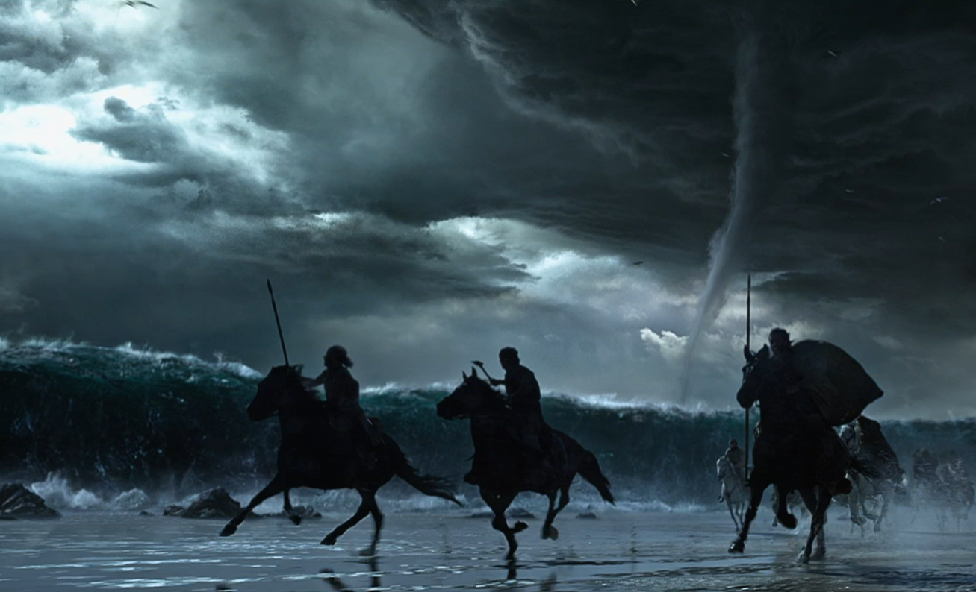
Prechod cez more Biblický opis
1 Mojžišova 14:23-25
Egypťania ich prenasledovali. Všetky faraónove kone, bojové vozy a jazdci sa vrhli za nimi doprostred mora. V čase rannej stráže sa však Hospodin pozrel na tábor Egypťanov z ohnivého a oblačného stĺpa a uviedol ich do zmätku. Spôsobil, že sa im z bojových vozov uvoľnili kolesá, takže len s veľkou námahou mohli napredovať.
(Roháčkov preklad)

Slide 7
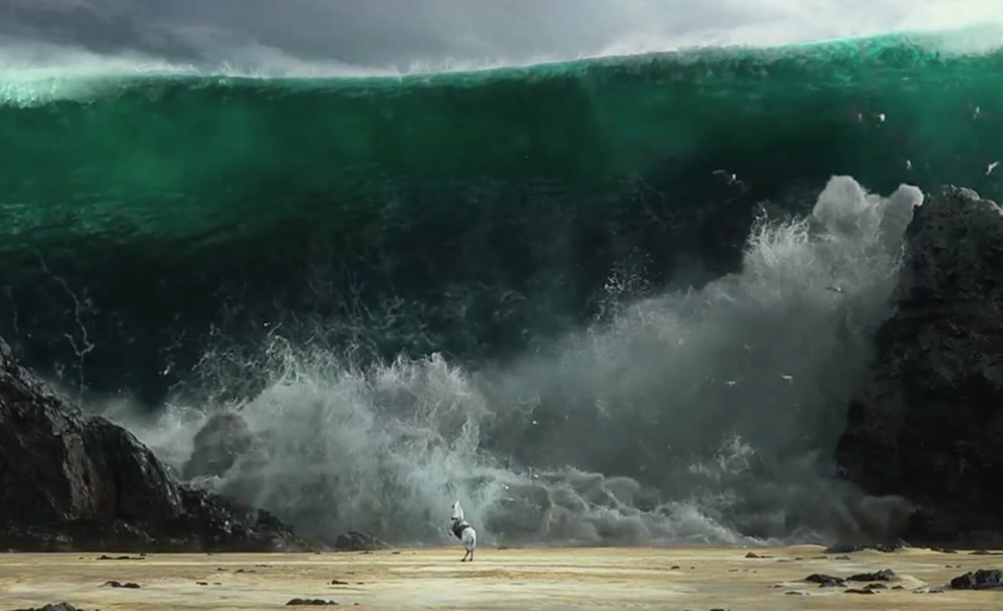
Prechod cez more Biblický opis
1 Mojžišova 14:26-27
Hospodin povedal Mojžišovi: Vystri ruku nad more, aby sa vody vrátili na Egypťanov, na ich bojové vozy a jazdcov. Mojžiš vystrel ruku nad more a to sa nadránom vrátilo na svoje miesto.
(Roháčkov preklad)

Slide 8
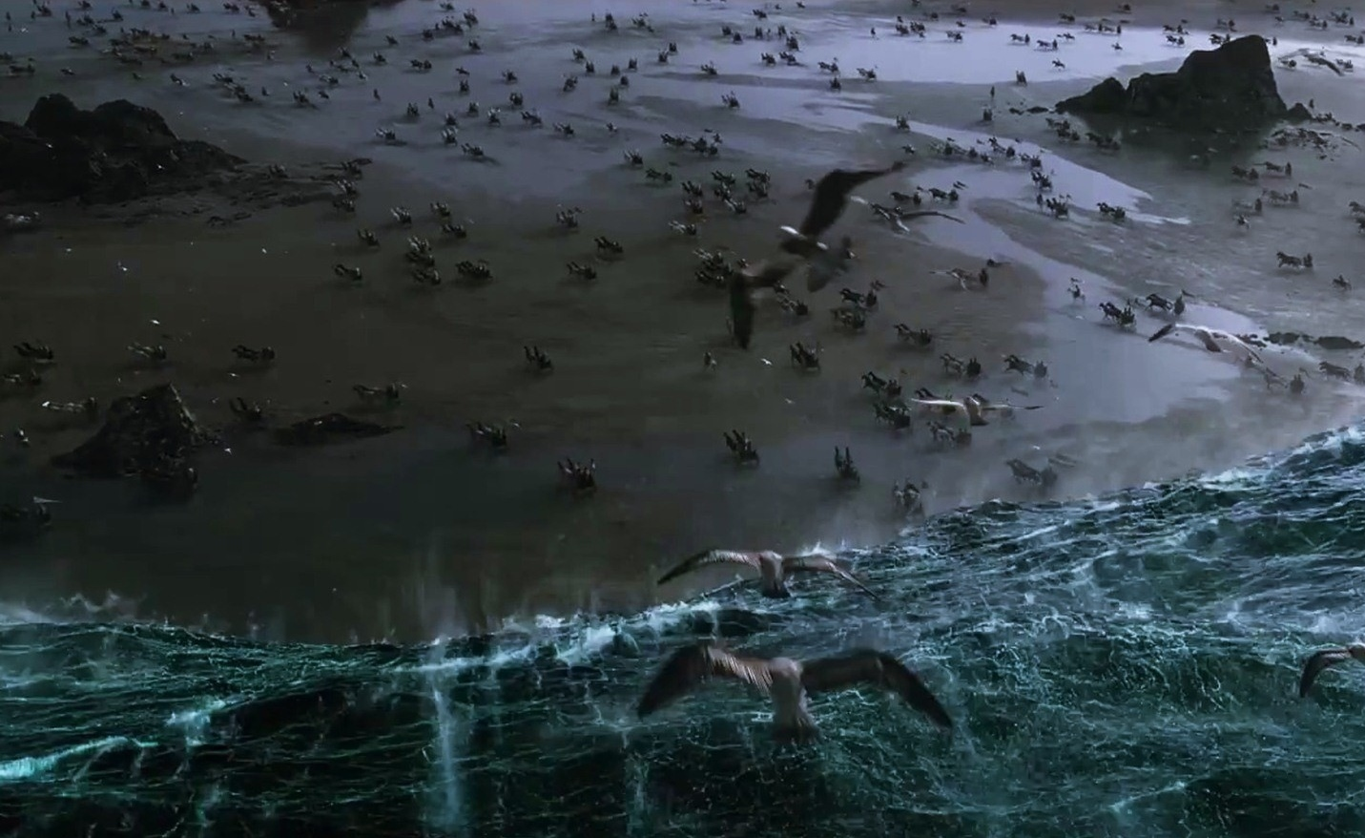
Prechod cez more Biblický opis
1 Mojžišova 14:27-30
Vody sa valili proti utekajúcim Egypťanom a Hospodin ich zalial vlnami uprostred mora. Vody sa vrátili, zaliali bojové vozy, jazdcov i všetko faraónovo vojsko, ktoré sa hnalo za Izraelitmi do mora. Ani jeden z nich neostal. Izraeliti však prešli stredom mora po suchu; vody boli ako múr po ich pravej a ľavej strane. V ten deň Hospodin vyslobodil Izraelitov z rúk Egypťanov. (Roháčkov preklad)

Slide 9
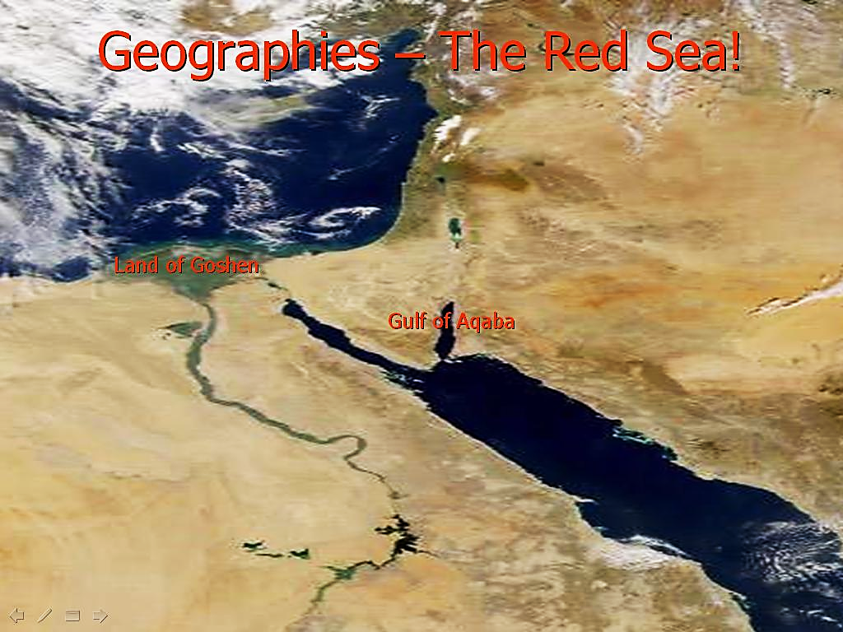
Skutočný príbeh alebo prepracovaná fikcia? Historické fakty
Akýkoľvek pokus overiť historickú pravosť Exodu musí začať v delte Nílu - v biblickej zemi Gózen.
Podľa Písma, toto je miesto, kde sa Izraelci usadili
počas pobytu v Egypte. (Genesis 47,5:6)

Slide 10
Skutočný príbeh alebo prepracovaná fikcia? Gózen a Boží ľud

Slide 11
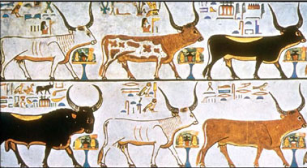
Skutočný príbeh alebo prepracovaná fikcia? Faraónov sen a Jozef
pred 4000 rokmi, hebrejský patriarcha Jozef, vtedy ako väzeň v Egypte, vyložil faraónovi sen, ktorý predpovedal 7 rokov hojnosti a ďalších 7 rokov zničujúceho hladu

Slide 12
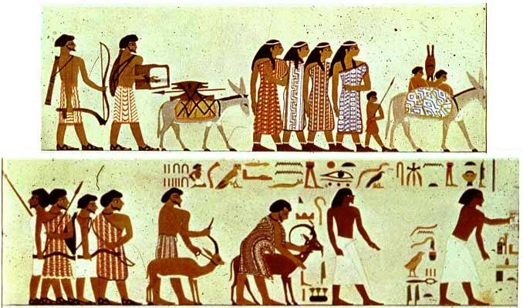
Skutočný príbeh alebo prepracovaná fikcia? Historické fakty
po oznámení proroctva, Jozef poverený za dozorcu nad žatvou a uskladňovaním obilia po celej zemi a keď prišiel hlad, správy o dostatku jedla v Egypte sa rýchlo rozšírili do susedných krajín

Slide 13
Skutočný príbeh alebo prepracovaná fikcia? Historické fakty
keď hlad ničil Kanaánsku zem, strach z vyhladovania priviedol Jozefovho otca, jeho 11 bratov s manželkami a deťmi. Egypt pod vedením Jozefa prosperoval - ponúkol jeho rodine trvalé útočisko.

Slide 14
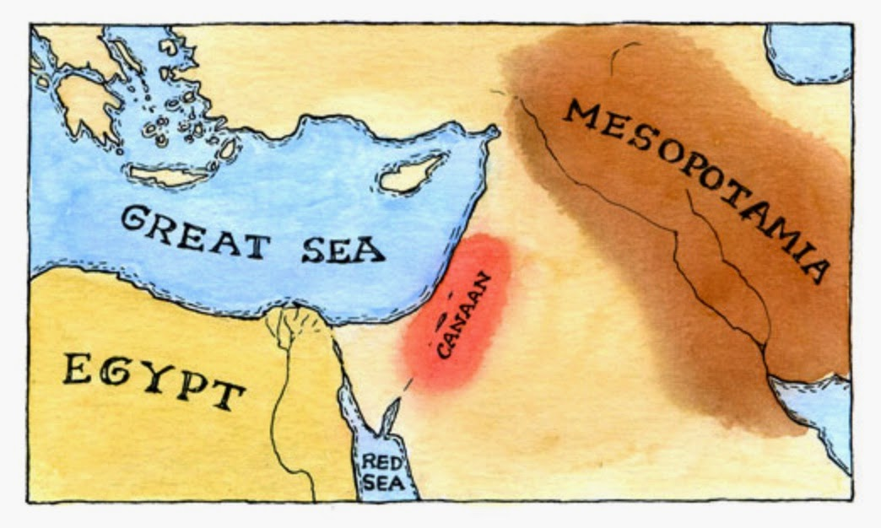
Skutočný príbeh alebo prepracovaná fikcia? Smer Kanaán

Slide 15
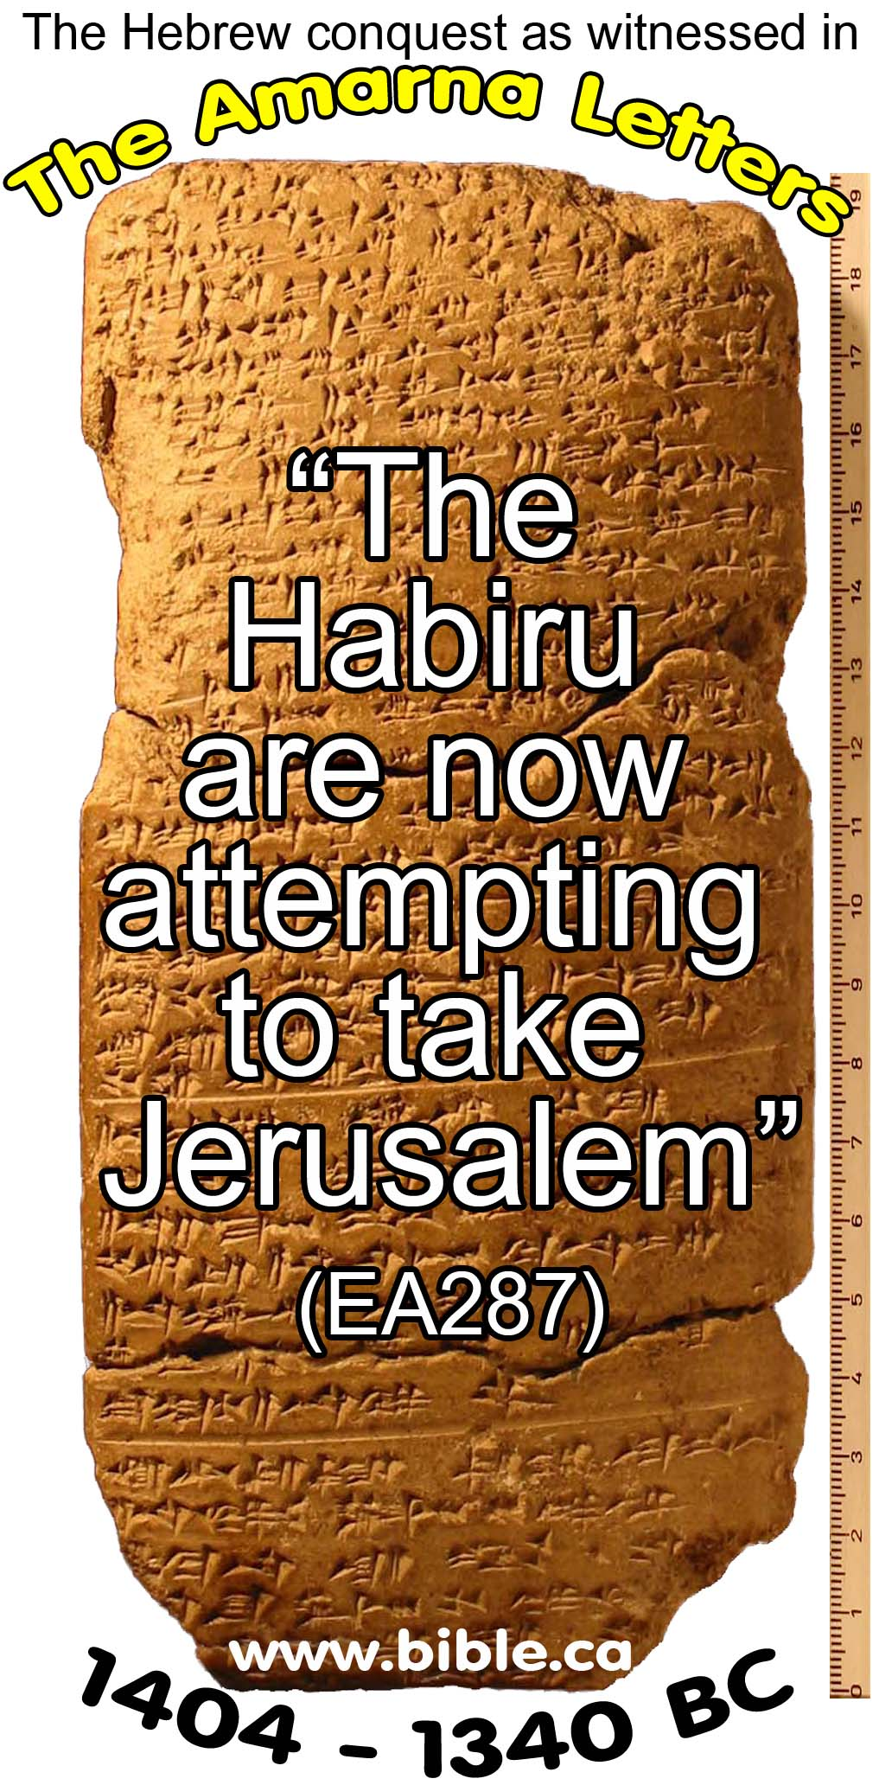
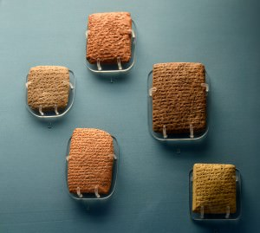
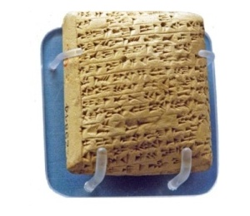
Skutočný príbeh alebo prepracovaná fikcia? Listy z Tell El-Amarna
Existujú ďalšie dôkazy o príchode Izraelcov do Kanaánu - zasľúbenej zeme?
séria listov na tabuľkách napísaných klinovým písmom - mnohé z nich napísali kanaánski vládcovia (prosia egyptského faraóna Akenatona o vojenskú pomoc pre slabý Kanaán pred útokmi Nomádov)
útočníci sú označení menom APIRU (HABIRU) - podľa odborníkov všeobecný výraz pre ľudí bez štátnej príslušnosti (týmto termínom mohli Egypťania označovať Izraelcov)
listy z Amarny poskytujú silný dôkaz o prítomnosti Izraelcov v Kanaáne
Izraelci teda museli migrovať z Egypta do Kanaánu - Exodus sa teda skutočne udial.
Listy z Tell el-Amarna

Slide 16
Nápis na „Merneptahovom kameni“ potvrdzuje, že Izraeliti prišli a usadili sa v Kanaáne (vojenské ťaženie proti Kanaánu).
V básni, ktorá oslavuje jeho víťazstvá sa chváli, že Izrael je zdevastovaný.

Slide 17
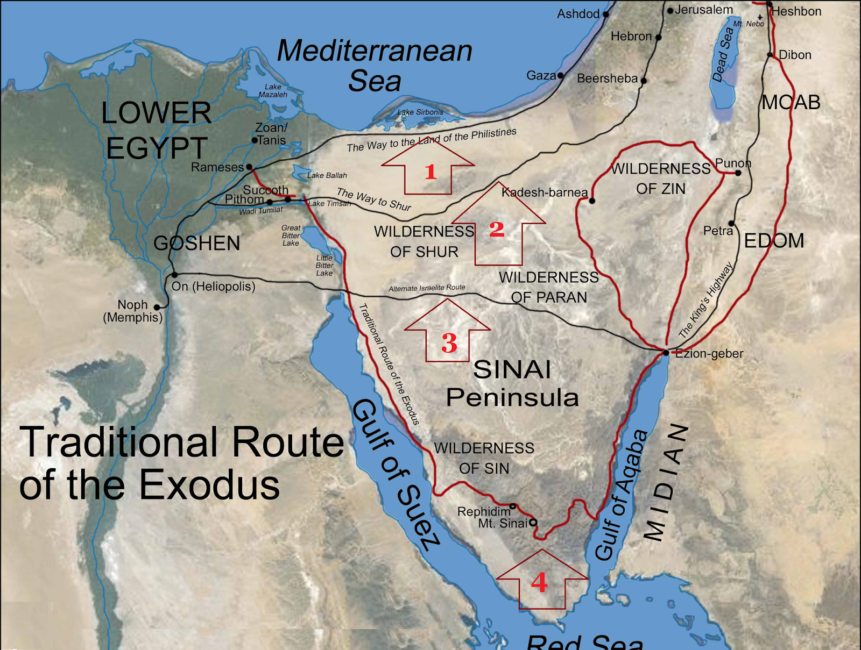
Ak sa Exodus udial, vzniká nová otázka:
Ktorou cestou sa Izraeliti uberali na svojom úteku z Egypta?
Máme dve miesta, podľa ktorých môžeme načrtnúť trasu etapy izraelského Exodu. Gózen je východiskový bod a Midiansko je smer a cieľ. A medzi týmito bodmi sa musí nachádzať masa vody.

Slide 18
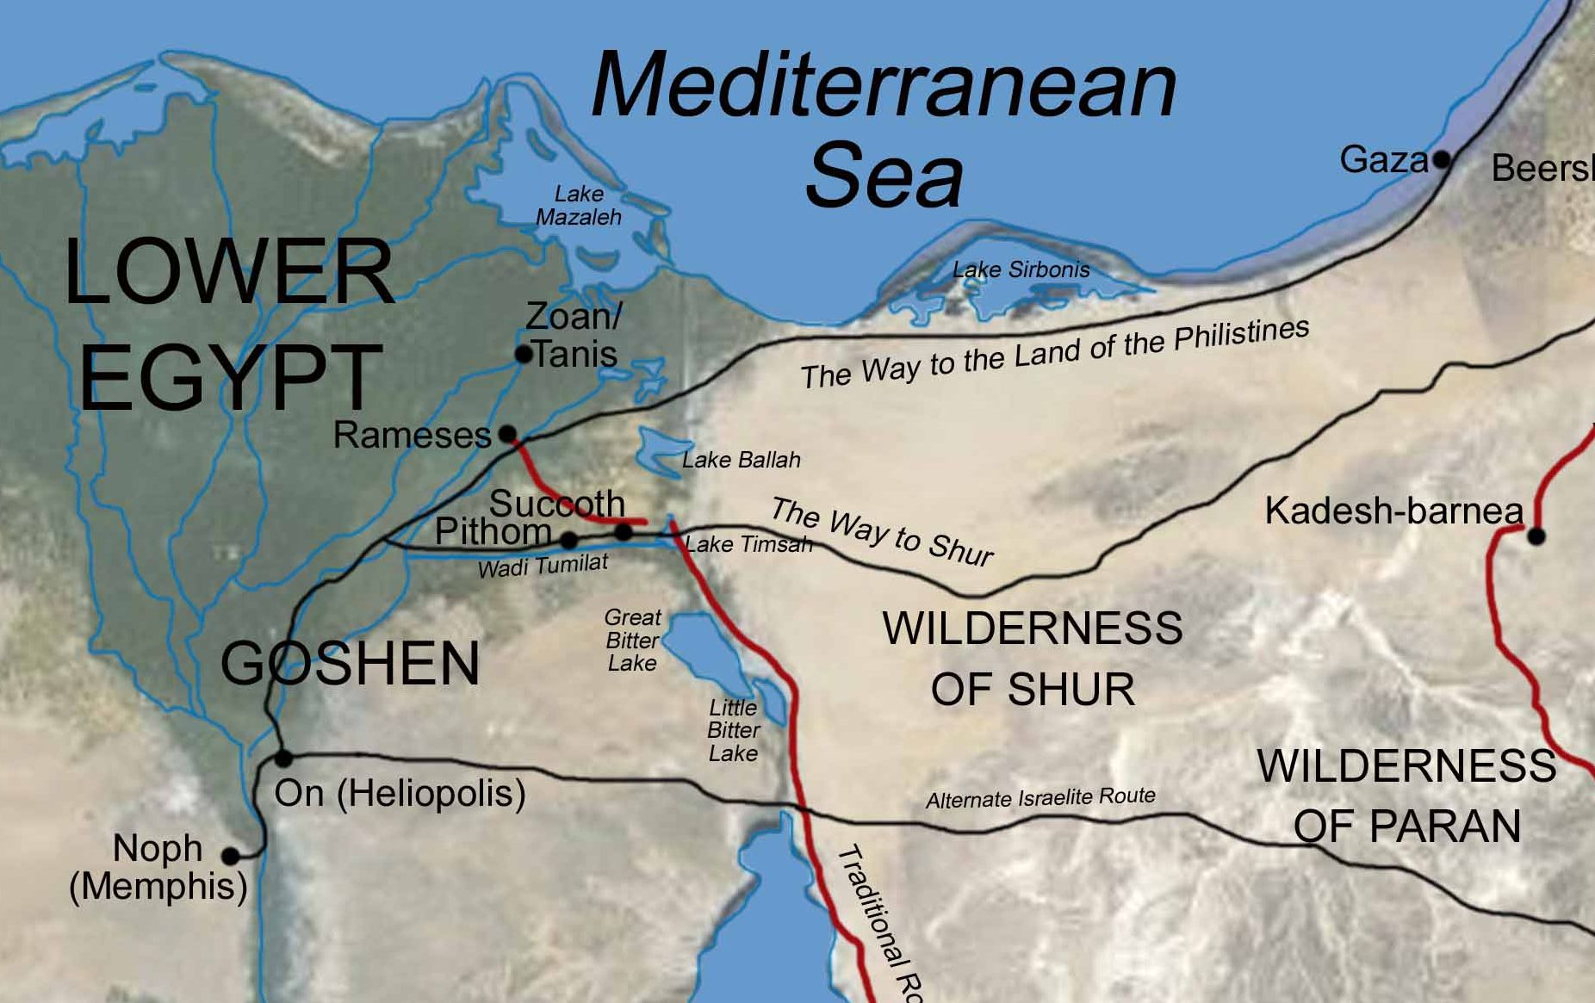
Záznam knihy Exodus uvádza, že Izraelci na ceste k hore Sinaj narazili na zdanlivo neprekonateľnú prekážku - vody Červeného mora. Väčšina výskumov, pri ktorých archeológovia hľadali miesto prechodu cez more sa zamerala na 5 miest, ktoré ležali na východnej hranici Egypta, ako bola definovaná v starých časoch.
Tri z týchto miest sú vnútrozemské slanovodné jazerá. Mazaleh na severe, Timsah, a Veľké horké jazero. Skúmalo sa aj vyschnuté dno niekdajšieho jazera Ballah.

Slide 19
Trasa Exodu Z Egypta k moru
Piate skúmané miesto sa nachádza na severnom konci Suezského zálivu - konkrétne pláž, ktorá je na turistických mapách označená ako faraónove kúpele. Pred 3500 rokmi boli všetky tieto vodné plochy relatívne plytké. Ich hĺbka sa mohla pohybovať od 1 do 15 metrov. Avšak na žiadnom z týchto tradičných miest sa nikdy nenašli dôkazy, ktoré by potvrdili príbeh Exodu. ( Viac v dokumente „Exodus odhalený“)

Slide 20
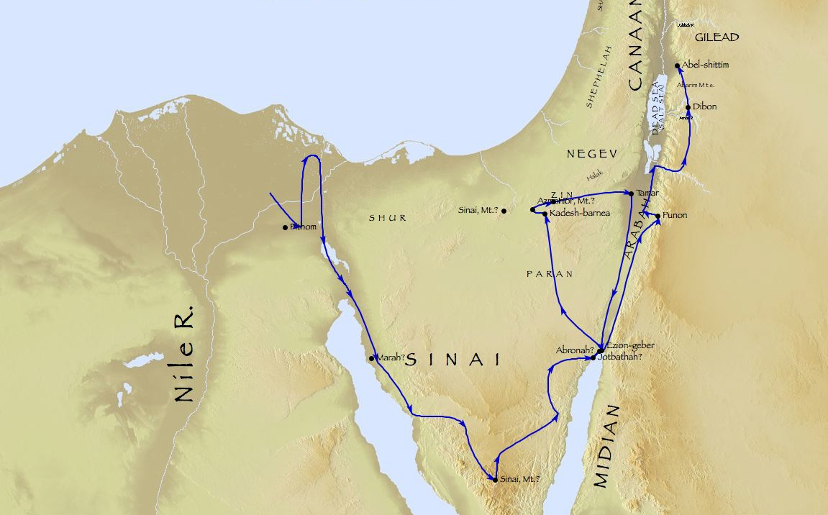
V hebrejskom jazyku sa názov mora, cez ktoré previedol Boh Hebrejcov, píše Jam Suf.
Z Biblie jasne vyplýva, že výraz Jam Suf sa môže vzťahovať k Suezskému zálivu alebo k Akabskému zálivu. Vody týchto zálivov od staroveku niesli názov Erythra Thalassa, alebo Červené more. Jazerá položené severne od Suezského zálivu sa nikdy nenazývali Červeným morom.
Staroveký cestovateľ a zemepisec Strabon robil výrazný rozdiel medzi nimi a Červeným morom. Vyvracia to teda tvrdenie, že k Exodu došlo v okolí spomínaných jazier namiesto cez more, ku ktorému cesta trvala jeden týždeň.

Slide 21
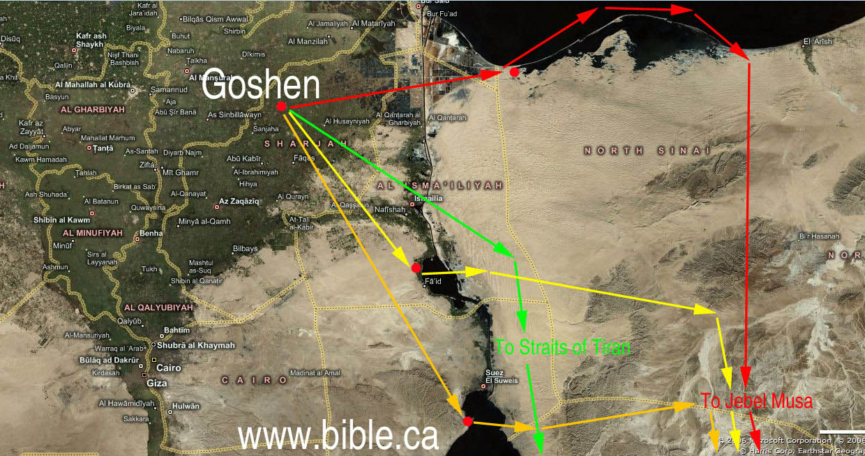
Trstinové (Rákosové more) Z Egypta k moru
Nezávisle na význame výrazu Jam Suf jeho preklad do nášho jazyka ako Červené more je správny, pretože sa mnohokrát v Biblii
vzťahuje k tejto morskej oblasti. Toto spochybňuje populárne tvrdenie rozšírené medzi určitými biblickými učencami o prechode Izraelčanov cez jedno z jazier situované severne od Suezského zálivu.

Slide 22
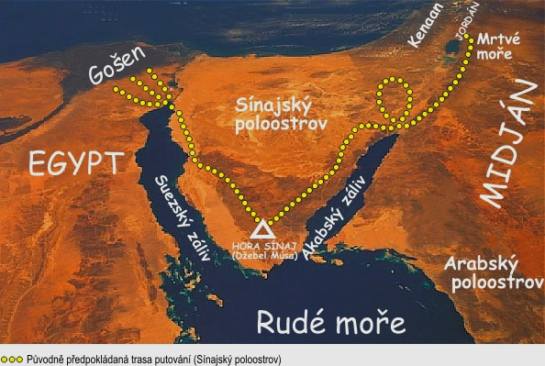
Trasa Exodu Stará predpokladaná trasa
Suezský záliv sa nachádza ešte na území Egypta, čo odporuje biblickému opisu, že Židia už boli za hranicami, keď ich dostihli Egypťania.

Slide 23
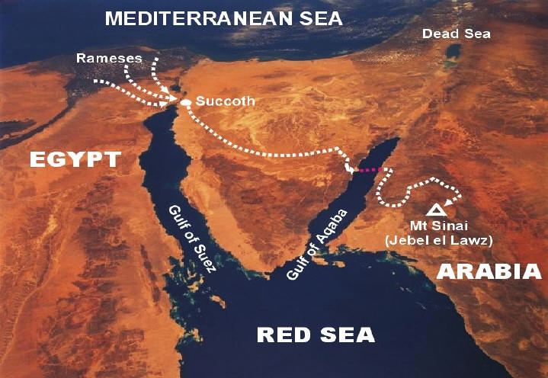
Trasa Exodu Nová predpokladaná trasa
Pokiaľ Židia putovali naprieč Sinajským polostrovom (230 km),
tak sa ideálna javí cesta vyschnutým kaňonom "Wadi Watir".
Ten končí u Nuweiby.

Slide 24
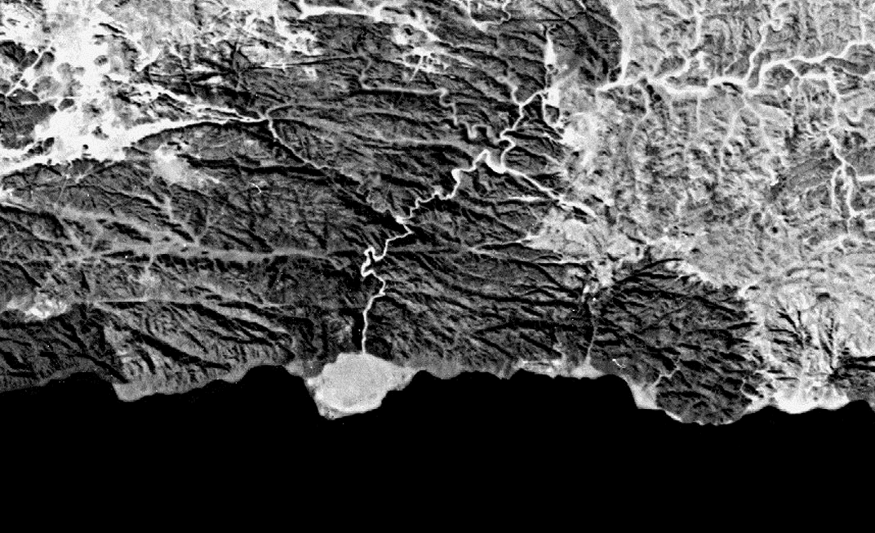
Nuweiba - Nuwayba'al Muzayyinah „Miesto, kde Mojžiš rozdelil vodu“
Ohromná pláž v Akabskom zálive - dobre viditeľná aj na družicových záberoch - objavil Ron Wyatt v roku 1978.

Slide 25
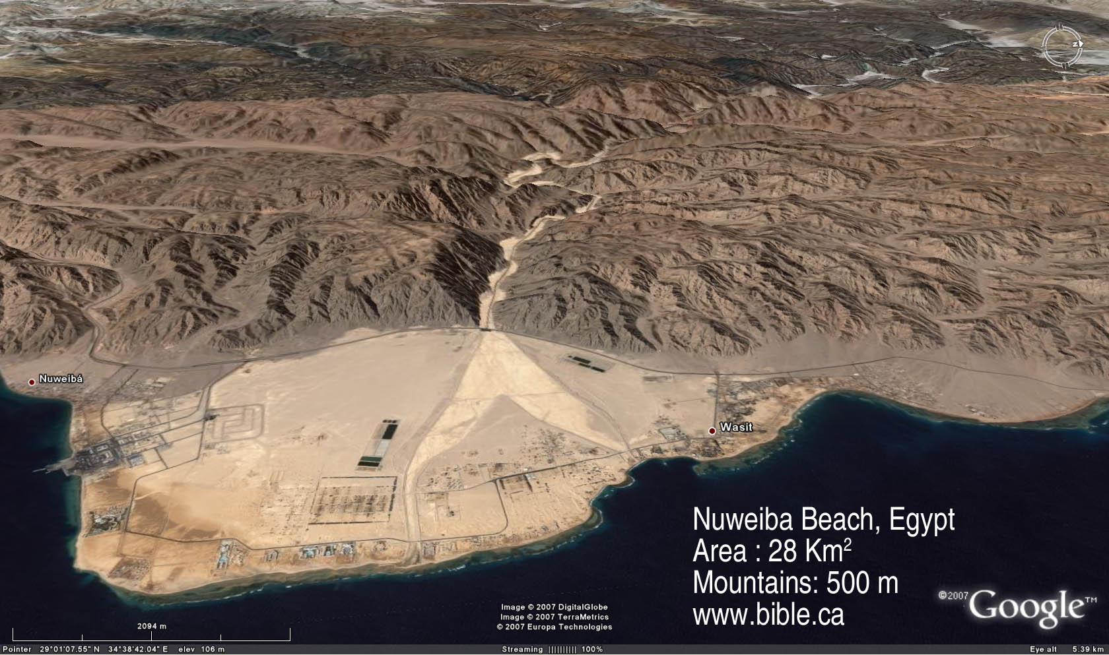
Nuweiba Akabský záliv
Plošina polostrova je tak obrovská, že by sa na nej pohodlne utáboril celý národ (2 milióny ľudí)

Slide 26
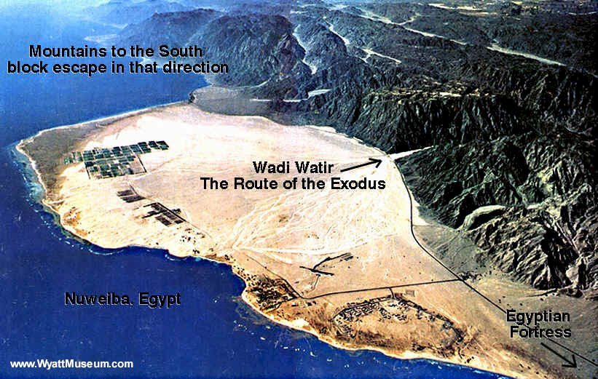
Nuweiba Akabský záliv
Práve tu mohli faraónovi vojaci Židov dostihnúť.

Slide 27
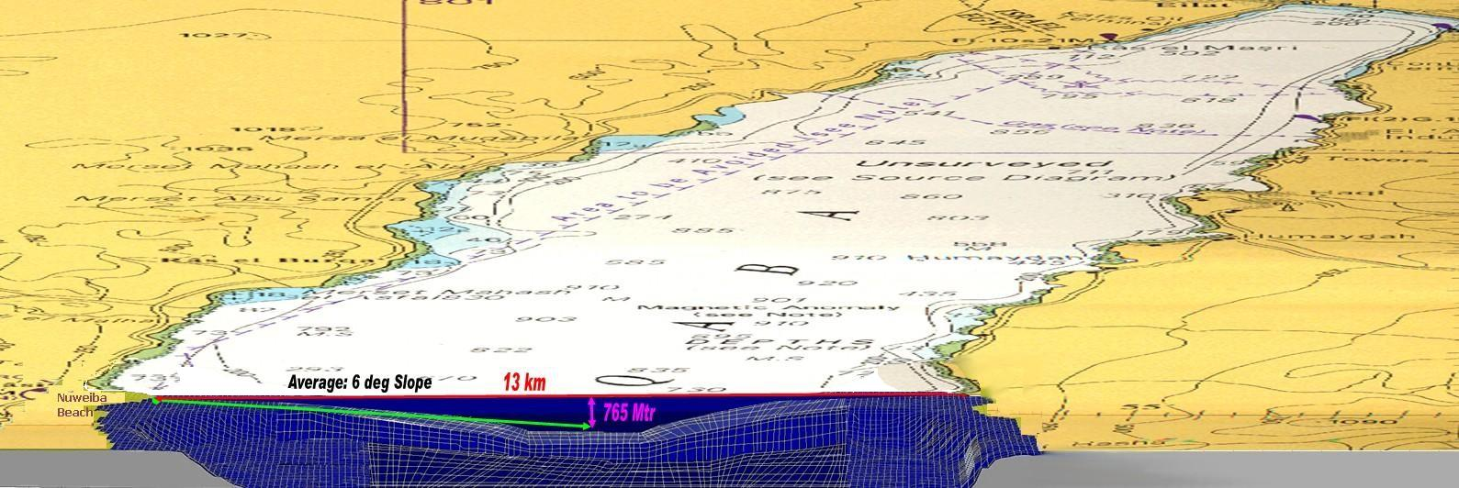
Reliéf dna zálivu Počítačové vyobrazenie
Vzdialenosť medzi Nuweibou a saudským pobrežím (na ktorom boli nájdené artefakty) je asi 13 km. Tá najväčšia hĺbka pozdĺž tejto linky je asi 765 m (na iných miestach cez 1500m). Niet divu, že inšpirovaní biblickí pisatelia ju opísali ako dravé vody, a že ani jeden z Egypťanov neprežil, keď sa voda na nich zrútila.
Geologický zázrak - objavený podmorský most, široký až dva kilometre a dno po oboch stranách padá do obrovskej hĺbky!

Slide 28
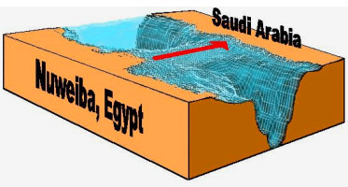
Reliéf dna zálivu Počítačové vyobrazenie
Je to miesto, ktorého spád by ľahko prešli ako ľudia tak dobytok, keby boli vody odstránené. Nachádza sa na priamke medzi Nuweibou a protiľahlom pobreží v Saudskej Arábii. Hĺbku sondujúce výpravy odhalili hladký, mierny svah.
zráz na stranách dosahuje až uhol 43 ° - prechod veľmi náročný aj keby bolo more vysušené
na mieste valu je uhol len 2,2 ° (2,2cm klesanie na meter - dostatočné aj pre invalidov)

Slide 29
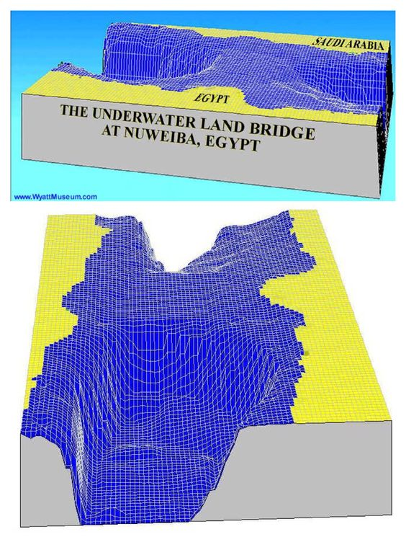
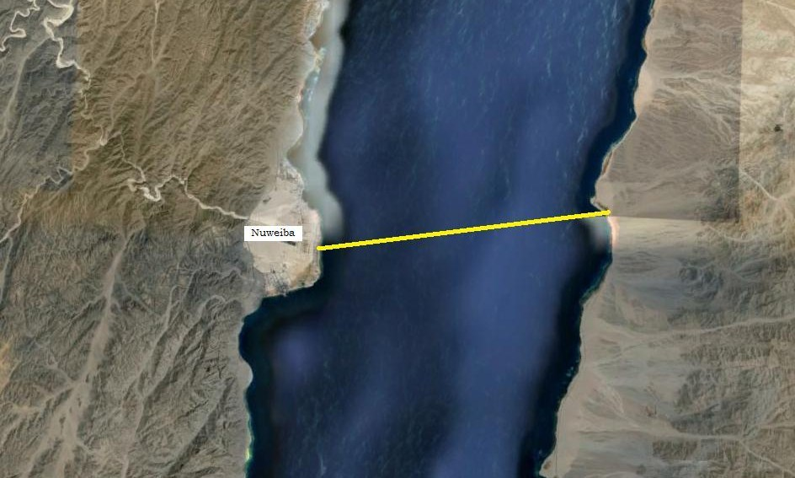
Reliéf dna zálivu Počítačové vyobrazenie
Izaiáš 43:16-17
Takto hovorí Hospodin, ktorý urobil cestu cez more a chodník cez divé vody, ktorý vyvádza vozy, kone a mocné zástupy: Ležia spolu, nevstanú, vyhasli, dotleli ako knôt.
(Roháčkov preklad)
Hebrejskí proroci popisujú more na mieste prechodu ako:
Izaiáš 51:10
... vody obrovskej veľkej hlbočiny (priepasti) ... v morských hlbinách. (Roháčkov preklad)
Námorné mapy ukazujú, že pokiaľ malo dôjsť k prechodu na druhý breh Červeného mora, tak to muselo byť práve tu.

Slide 30
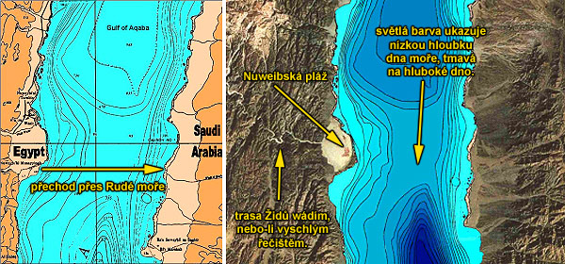
Reliéf dna zálivu Počítačové vyobrazenie
Mapa s vyznačením podmorských hĺbok. Svetlá farba zvýrazňuje menšie hĺbky. V mieste prechodu je zrejmá podmorská hrádza.
Zvláštnosťou je, že tento piesočný valovitý prechod musel byť vytvorený už v časoch potopy, tzn. od nepamäti. Bol už dávno predzvesťou budúcich udalostí. Izraelský štát tu nemá vojenské námorné posádky, pretože by zálivom nemohli preplávať ponorky s hlbokým ponorom, skryté pred zrakmi nepriateľov.

Slide 31
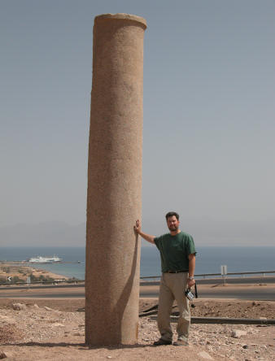
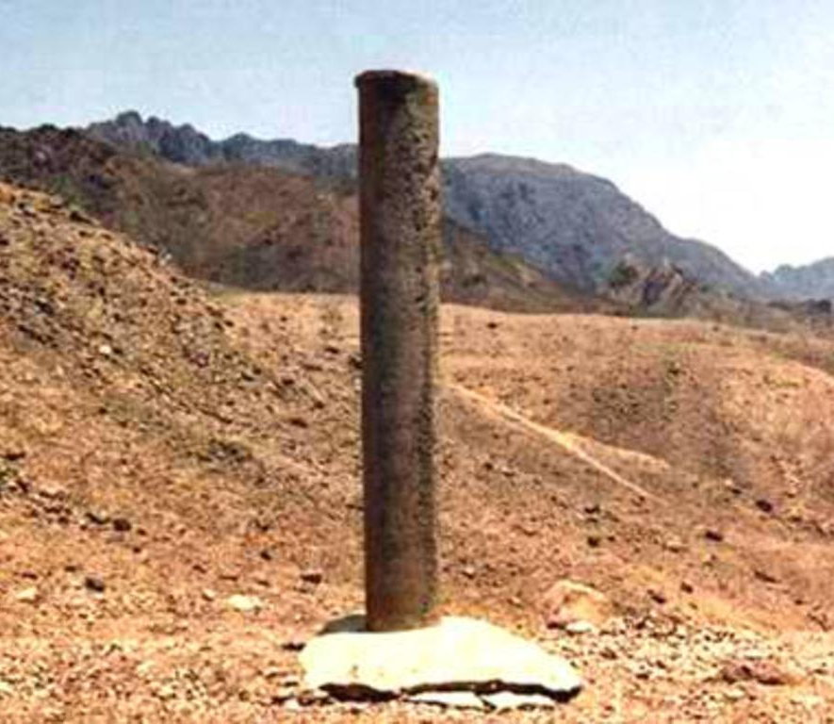
Šalamúnove pamätné stĺpy Pamätná pečať
Keď Ron Wyatt navštívil prvýkrát Nuweibu v roku 1978, našiel stĺp fenického štýlu, ležiaci vo vode.
Nápis bol ale skorodovaný a tak význam stĺpu nebol pochopený
až do r. 1984, keď bol na protiľahlom saudskom pobreží nájdený druhý žulový stĺp - totožný s tým prvým, ale na tomto bol nápis nedotknutý.

Slide 32
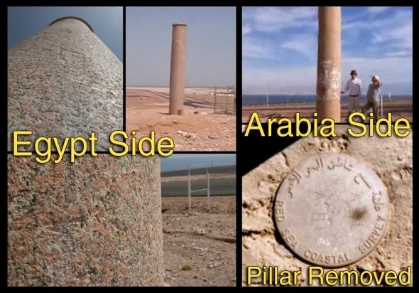
Šalamúnove stĺpy Pamätná pečať
Obsahoval fenické slová (zastaranou hebrejčinou): Mizraim (Egypt), Šalamún, Edom, smrť, Farao, Mojžiš
a JHVH. To naznačuje, že kráľ Šalamún nechal tieto stĺpy vztýčiť na pamiatku zázraku prekročenia mora.
Saudská Arábia nepovoľuje vstup turistom. Možno
zo strachu pred neoprávnenými návštevníkmi úrady
od tej doby tento stĺp odstránili, vystavili v múzeu
v Rijáde a na označenie miesta, kde stál, vztýčili vlajku
a osadili pamätnú dosku.
Vľavo: Pamätný stĺp v Nuweibe. Nápisy na ňom boli ťažko lokalizovateľné. Miestni beduíni
(negramotní - poznajú z kázania z mešity od duchovného) tento stĺp označili za veľmi starý, zrejme z dôb Mojžišových ...
Uprostred: Stĺpy v Aškalone a vpravo pečať na tom istom stĺpe, na druhej strane Saudskej Arábie, ktorý bol skonfiškovaný.

Slide 33
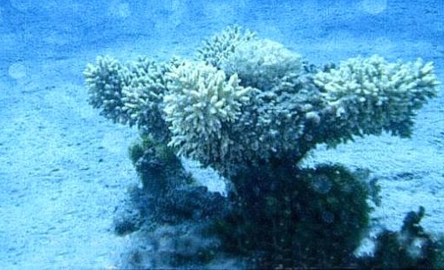
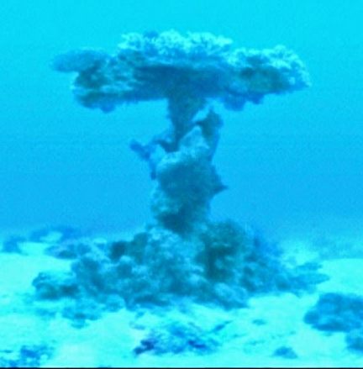
Akabský záliv Živé svedectvo
Potápači objavili pieskovcový pás, na ktorom sa nachádzali skupinky koralov (koral musí niečo obrastať, aby žil). Tu sa však nachádza pás bieleho piesku bez kamenia a časti, ktoré boli porastené koralmi. To naznačovalo, že tam "niečo" je a to obrástlo koralom.

Slide 34
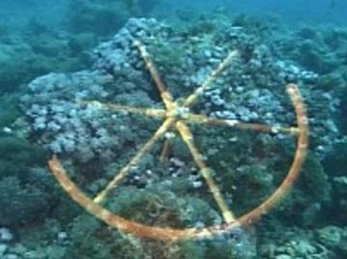
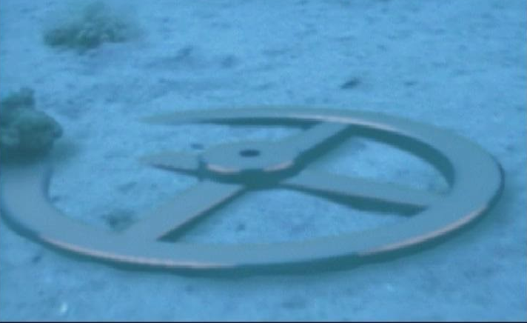
Akabský záliv Živé svedectvo
V následnom bádaní sa objavilo množstvo kosti ľudí aj zvierat, vozy, výzbroj, kovanie a pod. Predmety sú silne porastené koralom - mnoho predmetov polámaných, pravdepodobne pri zničení armády vodou.

Slide 35
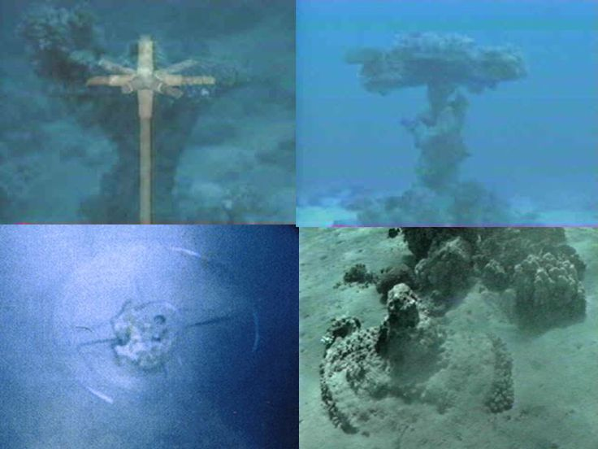
Našli sa aj v priamke porastené časti, ktoré nasvedčujú kovaniu na voze, ktoré bolo železné,
skupiny veľkých kopčekov, ktoré by mohli byť zmesou ľudských a konských kostí.
Koraly na zlato nenarastajú, a preto tvar zostal veľmi výrazný, aj keď drevo vo vnútri zlatého povlaku zhnilo - kolesá príliš krehké na premiestňovanie alebo vytiahnutie.

Slide 36
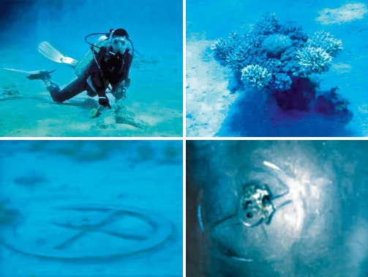
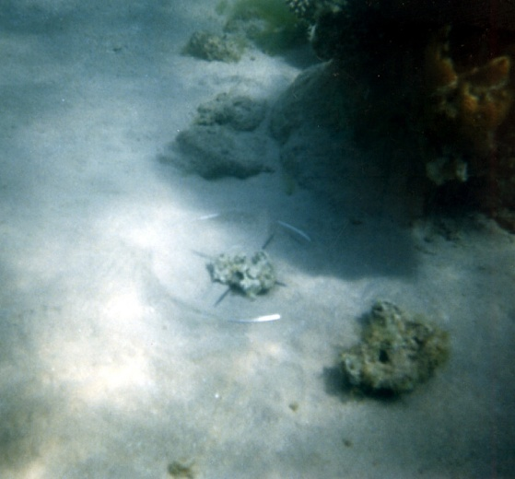
Pozlátené 4-lúčne koleso vozu používané v starovekom Egypte - nemý svedok zázračného prechodu Židov Červeným morom (pred 3500 rokmi)

Slide 37
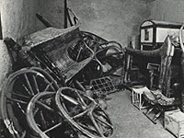
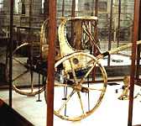
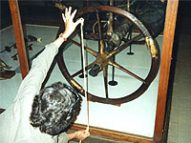
Egyptské vozové kolesá Múzeum v Káhire
Snímky egyptských kolies - pozlátené používali najvyššie postavení v hierarchii (kňazi, faraón a pod.)
Nájdené vozové kolesá, nafilmované neďaleko saudského pobrežia zodpovedajú kolesám nájdeným v hrobke faraóna Tutanchamóna.
Voz z Tutanchamónovej hrobky, vystavený v Káhirskom múzeu.

Slide 38
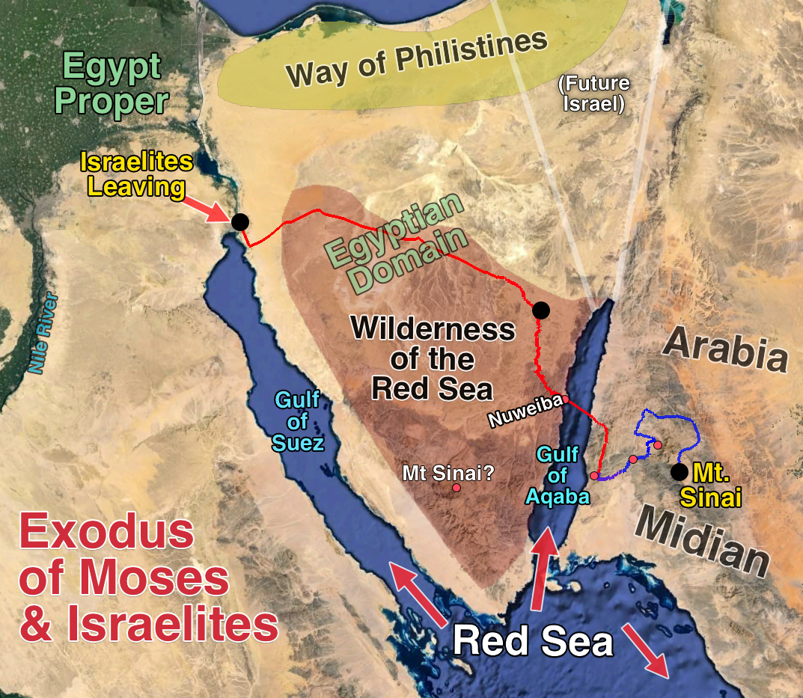
Šalamúnove pamätné stĺpy Počítačové vyobrazenie

Slide 39
Vrch Sinaj Historický omyl?
Vrch Horeb
(Vrch mimo Egypta)

Slide 40
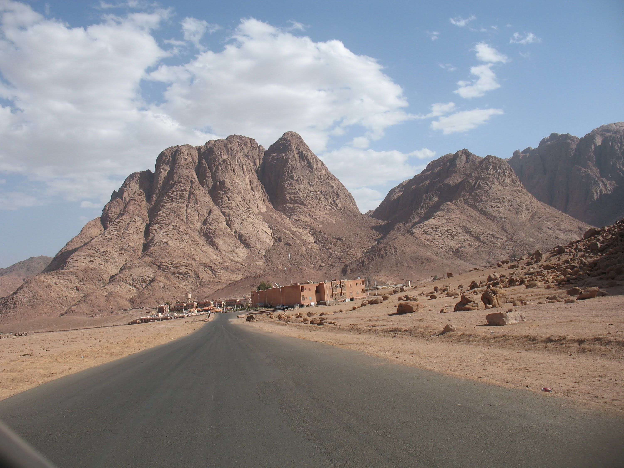
Šalamúnove pamätné stĺpy Počítačové vyobrazenie
Ďžebel Musa alebo Džebel Katrina - na južnom cípe sinajského polostrova.

Slide 41
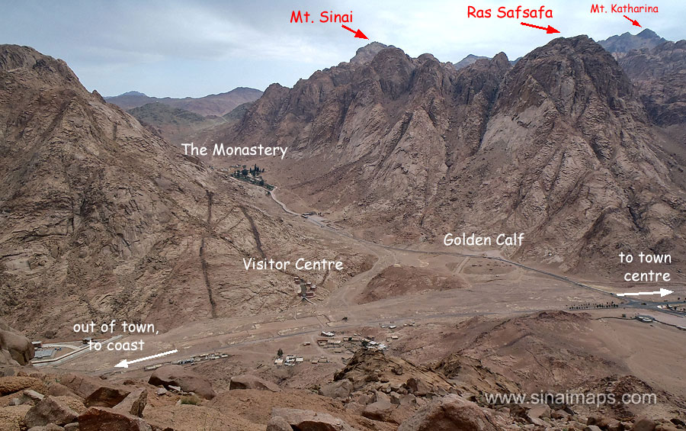
Mt. Sinai Geografia
Pútnici z celého sveta vystupujú na vrchol vysoký 2285m, ktorý sa všeobecne považuje za vrch Sinaj.
Tradičné miesto tejto hory na Sinajskom polostrove ale nespĺňa žiadne z kritérií v Biblii.

Slide 42
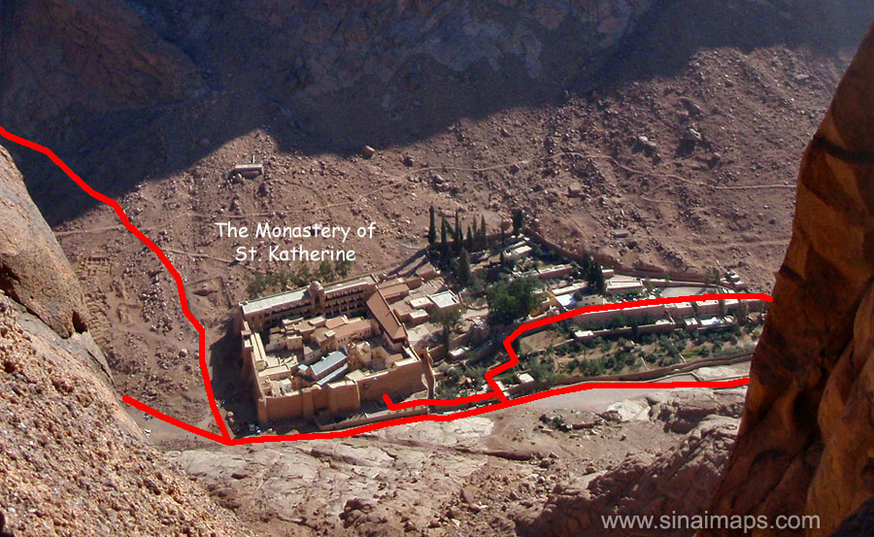
Mt. Sinai Geografia
Od roku 1956 archeológovia hľadali dôkazy, ktoré by potvrdili, že Mojžiš a Izraelci tu voľakedy táborili takmer celý rok po svojom odchode z Egypta, ale žiaľ nenašli nič, čo by naznačovalo prítomnosť Izraelcov na tomto mieste.

Slide 43
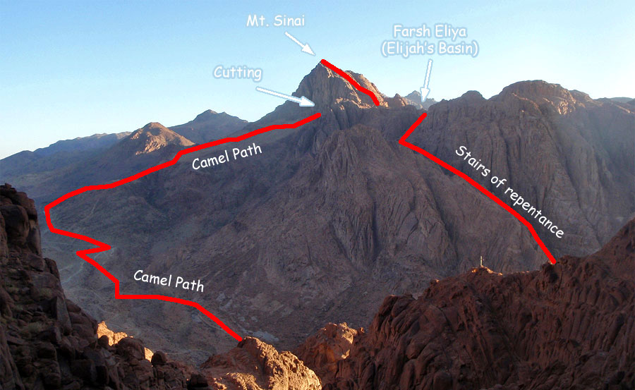
Mt. Sinai Výstup na vrchol
Spomedzi vyše 8000 nápisov, ktoré sa našli v južnej polovici Sinajského polostrova bola len hŕstka hebrejských, aramejských.

Slide 44
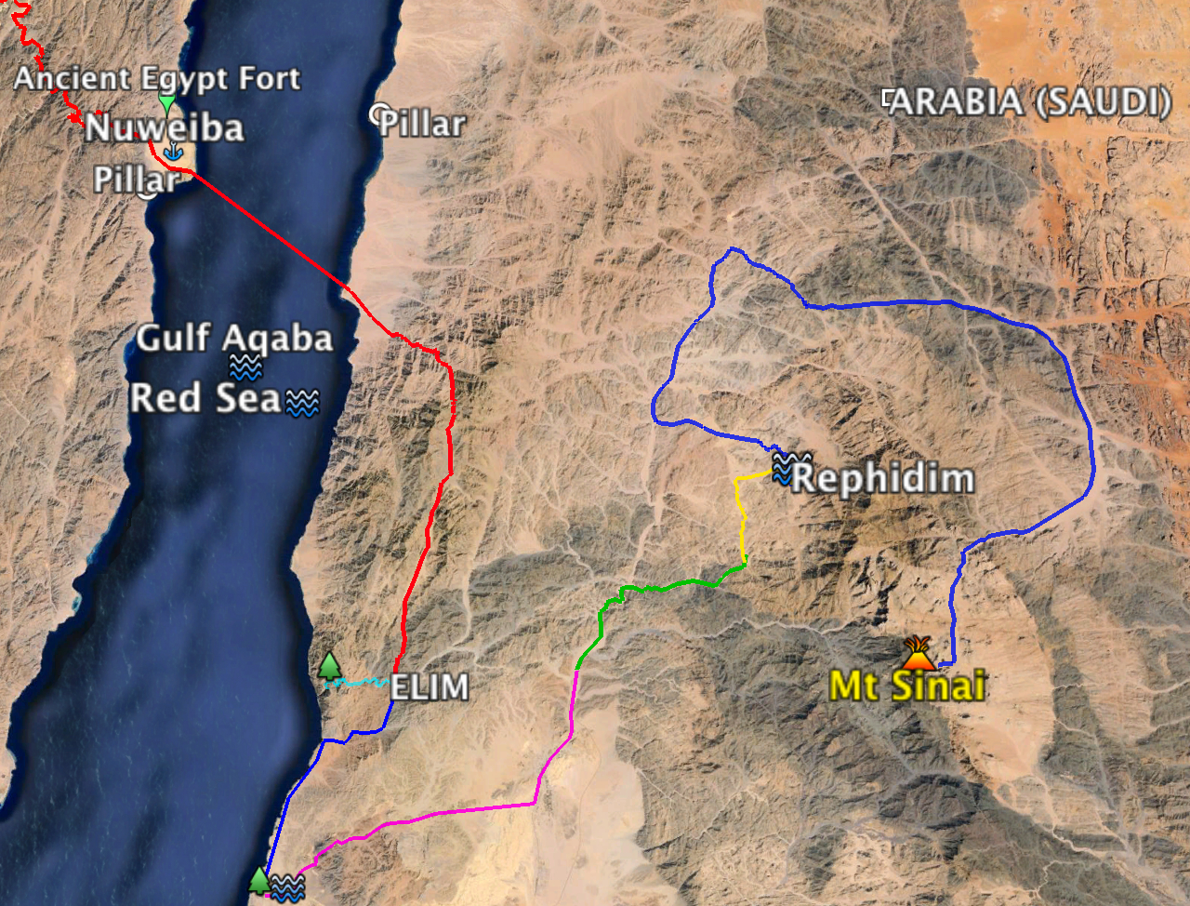
Mojžiš bol 40 rokov pred Exodom v exile v Madianskej zemi. Jedná sa o staré územie, ktoré sa nachádza v dnešnej Saudskej Arábii. Bol pri horiacom kríku Bohom poverený vyviezť synov z Egypta: "A toto ti bude znamením, že som ťa ja poslal: keď vyvedieš ľud z Egypta, budete slúžiť Bohu na tomto vrchu." (Exodus 3,12) Takýto vrch nachádzame asi 23 kilometrov na východ od miesta
Al-Bab (Jetrova jaskyňa). Nazýva sa Jabal al-Lawz.

Slide 45
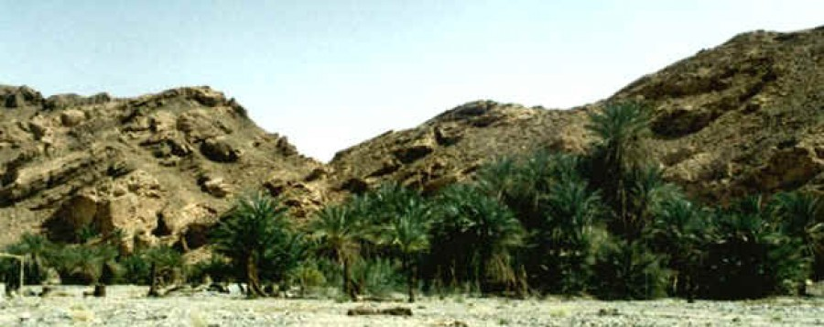
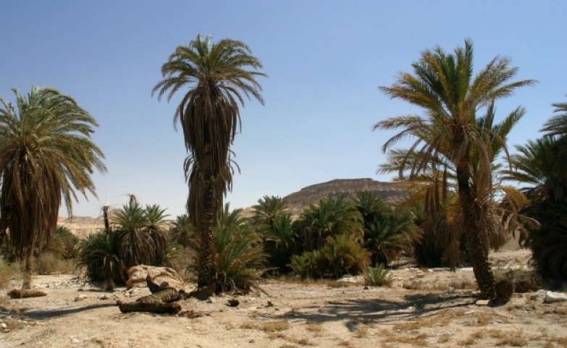
Elim Palmy a pramene vôd
Počas putovania k hore, dorazil izraelský ľud do Elimu. Elim bolo miesto so 70-timi palmami a s dvanástimi vodnými prameňmi (Ex.15:27).

Slide 46
Šalamúnove pamätné stĺpy Počítačové vyobrazenie
Dnes sa v oáze, rozkladajúcej sa v tejto oblasti, nachádza niekoľko sto paliem a dvanásť studní - stále používané.
Po ďalšom putovaní dorazil izraelský ľud do Elimu. Elim bolo miesto so sedemdesiatich palmami a s dvanástimi vodnými prameňmi (Ex. 15:27). Dnes sa tu v oáze rozkladajúcej sa v tejto oblasti, nachádza niekoľko sto paliem a dvanásť studní - stále používané.

Slide 47
Šalamúnove pamätné stĺpy Počítačové vyobrazenie
Po ďalšom putovaní dorazil izraelský ľud do Elimu. Elim bolo miesto so sedemdesiatich palmami a s dvanástimi vodnými prameňmi (Ex. 15:27). Dnes sa tu v oáze rozkladajúcej sa v tejto oblasti, nachádza niekoľko sto paliem a dvanásť studní - stále používané.

Slide 48
Existuje veľa objavov, ktoré podporujú hypotézu, že Jabal Al Lawz je biblickou horou Sinaj. Je to najvyššia hora v oblasti s mnohými nálezmi - táborisko (kde bol nájdený mlynský kameň) pred horou, ktorú miestni obyvatelia považujú za svätú.
Biblia píše o umiestnení hory Sinaj: "hora Sinai leží v Arábii" - Galaťanom 4:25.
Hora, o ktorej dnes veríme, že je pravou horou Sinaj, je na súčasných mapách známa ako Jebel el Lawz.

Slide 49
Jabal al-Lawz Hora zákona
V Biblii má hora tri mená: "hora Božia", "hora Horeb" a "hora Sinaj". Popri tom je moderné meno tejto hory "Jabal Al Lawz". Horeb je hebrejské slovo a znamená "suchý" alebo "pustý". O hore existujú zmienky okrem biblických textov aj u Jozefa Flavia, ľudových tradíciách a v Koráne.

Slide 50
Mt. Horeb Jabal al-Lawz - Mandľová hora
Najnápadnejší bol zúbkovitý vrchol vo výške viac než 2400 metrov, ktorý bol sčernený ako od páľavy ohňa. Mnohé črty odrážajú biblický záznam o hore Sinaj. A ako najvyšší vrch v severozápadnej Arábii zapadá tento vrch aj do popisu starých hebrejských historických záznamov.

Slide 51
Mt. Horeb Jabal al-Lawz
Exodus 19:18 zaznamenáva:
"A vrch Sinai sa celý kúril, pretože naň sostúpil Hospodin v ohni, a jeho kúr vystupoval ako kúr pece, a triasol sa celý vrch".

Slide 52
Trasa Exodu Od mora k Božej hore
Cesta k hore trvala Izraelitom zhruba sedem týždňov. Počas tejto doby, po prechode cez Červené more, bola ich dôvera Hospodinovi skúšaná prostredníctvom hladu, smädu a veľkej bitky, keď boli nepripravení a napadnutí veľkými bojovníkmi. Presne po ôsmich týždňoch od vyjdenia z Egypta dosiahli hory Horeb.

Slide 53
Táborisko Rozloha
Celý izraelský ľud sa mal utáboriť pred horou Horeb (Ex. 19: 2) - niekoľko miliónov ľudí a všetok ich dobytok - potrebná veľká plocha. Oblasť táboriska má najmenej 40 km2 a ak by sme započítali aj údolie vo všetkých smeroch, potom ešte viac.
V mieste táboriska bola nájdená časť mlynského kameňa - príprava manny na pečenie chleba (ich výroba značí egyptský pôvod).

Slide 54
Refidím Kamenný oltár
Refidím bolo miestom posledného táboriska pred horou Horeb. V Refidime napadli Amalechiti izraelský ľud, ktorý nad nimi zvíťazil a ako korisť získal mnoho vybavenia a cenností. Mojžiš postavil Bohu oltár, aby ho uctil (izraelský ľud ich staval pri zvláštnych príležitostiach)(Ex. 17:15) - v blízkosti hory Horeb a práve niekoľko sto metrov od roviny sa nachádza kamenný oltár.

Slide 55
Skala v Horebe Živá voda
Na Hospodinov príkaz Mojžiš udrel do toho, čo Biblia označuje ako "skala" v Horebe.
Vytryskla z nej čerstvá voda, ktorá zásobovala Židov a ich stáda po dva roky, čo tam táborili.

Slide 56
Skala v Horebe Živá voda
Skala vysoká skoro 7 poschodí
Rozpuknutá skala s vodnou eróziou na zadnej strane Horebu (skala Horeb).

Slide 57
Šalamúnove pamätné stĺpy Počítačové vyobrazenie
Vytekajúca voda zo skaly vyrezala do pôdy kanály, ktoré tu sú dodnes.

Slide 58
Skala v Horebe Zásobovanie vodou
Ľuďmi vyhĺbené korytá sa tiahnu zo skaly dolu na rovinu, kde Hebrejci táborili.

Slide 59
Skala v Horebe Zásobovanie vodou

Slide 60
Táborisko Zásobovanie vodou
Náleziská ukazujú všetky známky tábora miliónov ľudí. Sú tam stopy staro-dávnych stanov, svedectvo ohromného zásobovania vodou a dokonca aj oltár, na ktorom bola vztýčená socha býčka.

Slide 61
Mt. Sinai Táborenie Izraelského ľudu

Slide 62
Táborisko Umiestnenie oltára

Slide 63
Oltár a zlatý býk Odpadnutie pod horou
„Všetok ľud si postŕhal z uší zlaté náušnice a priniesli ich Áronovi. On to od nich vzal, zhotovil formu a ulial podobu teľaťa. Oni povedali: To sú tvoji bohovia, Izrael, ktorí ťa vyviedli z Egypta.“ Ex 32:3-4

Slide 64
Oltár a zlatý býk Odpadnutie pod horou
V Saudskej Arábii nie je žiadne iné nálezisko ako toto.

Slide 65
Oltár a zlatý býk Odpadnutie pod horou
Príbeh o zlatom býčkovi v 32. kapitole Exodu je dobre
známy a teraz bol skutočný oltár konečne nájdený.

Slide 66
Socha býka a Božskej kravy Apis
Vyryté kresby egyptských posvätných býkov či teliat.
( býk Apis a bohyňa Hathor)

Slide 67
Socha býka a Božskej kravy Apis
Býk Apis (Krava Hathor) - symbol plodnosti a forma vtelenia boha Ptaha / Stvoriteľ sveta

Slide 68
Šalamúnove pamätné stĺpy Počítačové vyobrazenie

Slide 69
Šalamúnove pamätné stĺpy Počítačové vyobrazenie

Slide 70
Vyryté do kameňa Menorah
Menorah v Saudskej Arábii?

Slide 71
Mojžišove pamätné stĺpy Dotyk minulosti
„A Mojžiš napísal všetky slová Hospodinove a vstanúc skoro ráno vystavil oltár pod vrchom a postavil dvanásť pamätných stĺpov podľa počtu dvanástich pokolení Izraelových.“ Exodus 24:4

Slide 72
Šalamúnove pamätné stĺpy Počítačové vyobrazenie

Slide 73
Šalamúnove pamätné stĺpy Počítačové vyobrazenie

Slide 74
Šalamúnove pamätné stĺpy Počítačové vyobrazenie

Slide 75
Šalamúnove pamätné stĺpy Počítačové vyobrazenie

Slide 76
Šalamúnove pamätné stĺpy Počítačové vyobrazenie
Pozdĺž cesty Izraelčanov boli nájdené kamenné kruhy (rámovali okraje stanov, podpora statiky, ustajnenie dobytka). Napríklad v Negevskej púšti a na ďalších miestach dnešného Izraela.

Slide 77
Šalamúnove pamätné stĺpy Počítačové vyobrazenie
Na hore Horeb sa nachádza veľký počet kamenných kruhov, na západnej strane hory a v okolí miesta, ktoré bolo
s najväčšou pravdepodobnosťou Refidím.

Slide 78
Refidím Archeologické nálezy
Pozostatky dlhodobého zotrvávania Hebrejov
v tejto oblasti dodnes symbolizujú nástroje,
keramika a v neposlednom rade zvyšky ich stavieb.

Slide 79
Archeologické nálezisko Prísne strážená oblasť
Po tom, čo Ron Wyatt priviedol toto miesto k pozornosti v roku 1984, bola oblasť oplotená a je chránená saudsko-arabskými hliadkami s automatickými zbraňami - zóna vyhlásená za archeologické nálezisko, z dosahu neoprávnených osôb.

Slide 80
Šalamúnove pamätné stĺpy Počítačové vyobrazenie
Vycestovanie je obtiažne - saudské úrady nepovoľujú turistické víza, prísne nariadenia, držanie sa vyznačených trás ciest a pokynov náboženskej polície.

Slide 81
Šalamúnove pamätné stĺpy Počítačové vyobrazenie
Miesto, podľa označenia na plote, považované za archeologickú lokalitu.

Slide 82
Charakteristika nálezov Dotyk minulosti

Slide 83
Biblické svedectvo Nuweiba, Mt. Sinai, Refidím
Niekoľko príkladov toho, ako sa tieto nálezy zhodujú so záznamami v Biblii.
Viac informácii na - www.arkdiscovery.com
- http://wyattmuseum.com
- www.b-a-n.cz
Odporúčané materiály - Vykopávky odhaľujú pravdu - Prof. Dr. Walter Veith
- Prekvapivé nálezy - Prechod cez Červené more
(Ron Wyatt)
- Zakázané zábery odhalené - Dr. David Kim
- Exodus - Hľadanie pravdy (dokument)

Slide 84
Objavy tisícročia Prísne tajné!
Vláda a úrady údajne o týchto nálezoch vedia, ale nechcú to popularizovať. Rovnako tak sa vláda podieľala na prieskumoch R. Wyatta pod Golgotou. Výsledok:
!!! zapečatené, zakázané, ututlané, nebezpečný materiál !!!
Zverejnením jedného pravdivého nálezu sa zverejnia vlastne všetky, preto je každý objav od R. Wyatta "na indexe". Dodnes pod autobusovou stanicou leží kameň od Záhradného hrobu, ale o niekoľko metrov nižšie (pod prostrednou dierou pre kríže vytesané v skale pod "Lebkou") leží oveľa "explozívnejší nález" - Truhla zmluvy, na ktorej zľutovnicu kvapkala krv Ježiša Krista pred viac ako 2 tisíc rokmi.
Viac skúmajme a menej odsudzujme prevratné nálezy potvrdzujúce Bibliu (neupaľujme ďalšieho Galilea).

Slide 85
Boží zákon Vpísaný do kameňa Božím prstom

